Slide 1
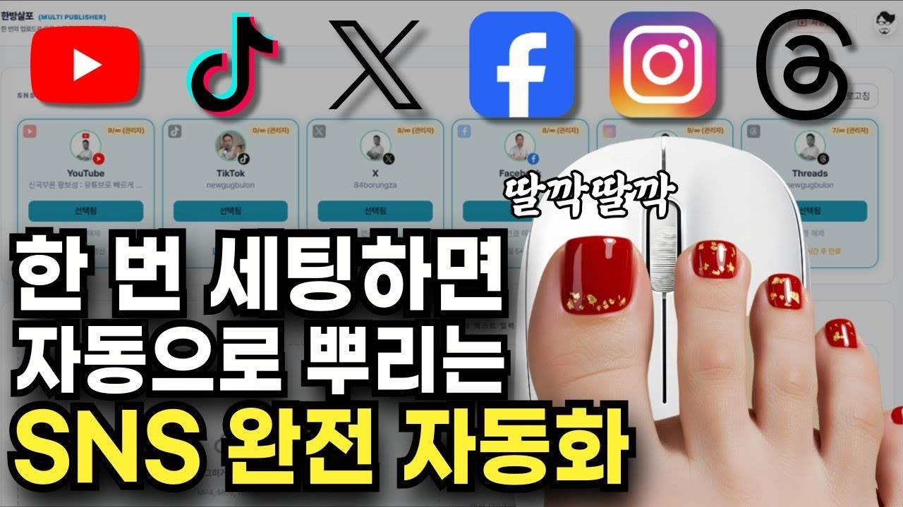
DREAMLABS COLLECTOR
한 번 세팅하면 자동으로 뿌리는 SNS 완전 자동화 딸깍 하면 1분 6초만에 업로드 끝!
본 영상은 '부로나이(Buronai)'라는 자동화 도구를 활용하여 SNS 콘텐츠를 여러 플랫폼에 빠르고 효율적으로 배포하는 방법을 소개합니다. 한 번의 세팅으로 영상 제작부터 여러 소셜 미디어 채널(유튜브, 틱톡, X, 페이스북, 인스타그램, 쓰레드)에 자동 업로드까지 가능하게 하는 과정을 상세히 설명합니다. 특히, 영상이 없을 경우 '컷대리'를 통해 AI 기반으로 주제 추천, 이미지 생성, TTS, 자막, 카피라이팅까지 자동 생성하여 콘텐츠를 만드는 방법과 비용 효율성을 강조합니다. 이 도구는 콘텐츠 제작에 진심인 크리에이터들이 업로드라는 번거로운 작업을 자동화하여 핵심 콘텐츠 제작에 집중할 수 있도록 돕는 것을 목표로 합니다.
CHANNEL
VIDEO ID
신국부론 황보성 : 유튜브로 빠르게 성공하기
CxjWTP_AO8s
source: https://www.youtube.com/watch?v=CxjWTP_AO8s | video_id: CxjWTP_AO8s | generated: 2026-06-10T16:21:54Z

Slide 2
Executive Summary
영상 시청 전 빠른 정보 습득을 위한 요약
SUMMARY
본 영상은 '부로나이(Buronai)'라는 자동화 도구를 활용하여 SNS 콘텐츠를 여러 플랫폼에 빠르고 효율적으로 배포하는 방법을 소개합니다. 한 번의 세팅으로 영상 제작부터 여러 소셜 미디어 채널(유튜브, 틱톡, X, 페이스북, 인스타그램, 쓰레드)에 자동 업로드까지 가능하게 하는 과정을 상세히 설명합니다. 특히, 영상이 없을 경우 '컷대리'를 통해 AI 기반으로 주제 추천, 이미지 생성, TTS, 자막, 카피라이팅까지 자동 생성하여 콘텐츠를 만드는 방법과 비용 효율성을 강조합니다. 이 도구는 콘텐츠 제작에 진심인 크리에이터들이 업로드라는 번거로운 작업을 자동화하여 핵심 콘텐츠 제작에 집중할 수 있도록 돕는 것을 목표로 합니다.
source: https://www.youtube.com/watch?v=CxjWTP_AO8s | video_id: CxjWTP_AO8s | generated: 2026-06-10T16:21:54Z

Slide 3
Video Structure
영상 구성과 논리 흐름
01
도구 소개 및 시연 영상 요약 (00:00 - 01:10)
02
부로나이(Buronai) 접속 및 플랫폼 연결 과정 (01:10 - 07:18)
03
영상 콘텐츠 부재 시 '컷대리'를 활용한 자동 영상 제작 방법 (07:18 - 19:50)
04
타 솔루션과의 가격 비교 및 비용 효율성 분석 (19:50 - 21:18)
05
실제 자동화 콘텐츠 배포 성공 사례 공유 (21:18 - 23:24)
06
자동 업로드 처방전 기능 및 향후 업데이트 안내 (23:24 - 26:32)
source: https://www.youtube.com/watch?v=CxjWTP_AO8s | video_id: CxjWTP_AO8s | generated: 2026-06-10T16:21:54Z

Slide 4
Key Ideas
정보게시물로 전환할 핵심 아이디어
01
SNS 콘텐츠 멀티플랫폼 자동 배포
02
AI 기반 영상 콘텐츠 자동 생성 (컷대리)
03
자동 주제 추천, 이미지, TTS, 자막, 카피라이팅
04
계정 보안을 위한 OAuth 인증 방식
05
크리에이터의 업로드 작업 자동화를 통한 시간 절약
06
비용 효율적인 콘텐츠 제작 및 배포 솔루션
source: https://www.youtube.com/watch?v=CxjWTP_AO8s | video_id: CxjWTP_AO8s | generated: 2026-06-10T16:21:54Z

Slide 5
DreamLabs Application
DreamLabs 내부 적용 관점
01
콘텐츠 제작 파이프라인 자동화 연구: AI 기반 영상 생성 및 멀티플랫폼 배포 시스템의 효율성 및 확장성 분석.
02
크리에이터 생산성 향상 도구 개발: 부로나이와 유사한 기능을 갖춘, 자체 연구 개발 중인 콘텐츠 자동화 툴의 기능 개선 및 통합 방안 모색.
03
마케팅 자동화 솔루션 고도화: 소상공인 및 중소기업을 위한 SNS 마케팅 자동화 솔루션에 AI 영상 생성 및 자동 배포 기능을 통합하여 서비스 경쟁력 강화.
source: https://www.youtube.com/watch?v=CxjWTP_AO8s | video_id: CxjWTP_AO8s | generated: 2026-06-10T16:21:54Z

Slide 6
Verification Required
모델 추론/metadata 한계/원본 확인 필요
01
부로나이(Buronai)의 실제 6개 플랫폼 연결 및 자동 업로드 기능의 안정성 검증.
02
'컷대리'를 통한 AI 영상 생성 과정의 결과물 품질 및 실제 사용 시 크레딧 소모량의 정확성 확인.
03
제시된 외주, 챗GPT, 브루, 캡컷과의 가격 비교 정보의 최신성 및 정확성 재확인.
04
영상에서 언급된 '손도 안 댔던 인스타그램이 터졌다'는 실제 사례의 구체적인 데이터 및 성과 지표 확인.
source: https://www.youtube.com/watch?v=CxjWTP_AO8s | video_id: CxjWTP_AO8s | generated: 2026-06-10T16:21:54Z

Slide 7
Source & Download Metadata
게시물과 문서 산출물 추적 정보
METADATA
Title: 한 번 세팅하면 자동으로 뿌리는 SNS 완전 자동화 딸깍 하면 1분 6초만에 업로드 끝!
Channel: 신국부론 황보성 : 유튜브로 빠르게 성공하기
Video ID: CxjWTP_AO8s
Source URL: https://www.youtube.com/watch?v=CxjWTP_AO8s
Playlist ID: PLHwM6idVO2zyqi2IZeDAiP5QBqRXd2Zyh
Generated at: 2026-06-10T16:21:54Z
Source basis: metadata_and_model_inference
source: https://www.youtube.com/watch?v=CxjWTP_AO8s | video_id: CxjWTP_AO8s | generated: 2026-06-10T16:21:54Z

